Slide 1
第二课：使用 MetaX GPU 训练 Encoder-Decoder 翻译模型
Tatoeba 英中平行语料 · 沐曦 C500 · mcPyTorch
Notes:
这节课我们要在沐曦 C500 上，训练一个真正能翻译的模型。第一课在 CPU 上跑通了最小实现，那一版是用来理解结构的。这节课换成真实语料，训练完要能翻译没见过的句子。内容分四块。第一块讲输入表示，也就是文字怎么变成模型能处理的向量。第二块讲 Encoder 和 Decoder 之间的数据流。第三块讲注意力和两种 Mask，这节课要补全的代码就在这里。第四块是训练闭环，加上用 mx-smi 看显存和利用率。先给大家提个醒。这节课有三个地方，写错了不会报错，训练照样跑，Loss 照样降。只有翻译结果不对。后面每遇到一个，我都会明确标出来，请重点记。

Slide 2
本课知识点在 Transformer 结构中的位置
Notes:
这张图是本课的索引，后面每讲一个点，我都会回到这里指位置。上面是模型的整体结构。左边是输入侧，处理文字到向量的转换。中间两个方框，一个 Encoder，一个 Decoder。右边输出到目标词表。图上标了编号，从 3 到 15，对应后面每一页。输入侧四项，从分词一直到位置编码。中间两个方框里，是注意力和 Mask 的六项内容。最右边是训练闭环和规模设备。下面这张表，先建立一个整体印象。语料变了，从代码里写死的几条句对，换成真实的平行语料。注意力变了，从直接调框架，换成自己补全。代码组织变了，从一个文件，拆成四层。设备变了，从 CPU 换到 C500。但有一点没变：结构。第一课已经是 Encoder-Decoder 了，这节课不是学新架构。

Slide 3
训练环境：沐曦 C500 与 mcPyTorch 软件栈
Notes:
先交代清楚，这节课在什么环境上跑。计算卡是 MetaX C500，单卡显存 64 GB。下面是三层软件。驱动随镜像预装，不用管。运行时是 MACA，这是沐曦自己的驱动和算子库。框架是 mcPyTorch，注意版本号后面带 metax 这个后缀。这是沐曦适配过的版本，不是标准版本，自检时要确认这一点。最后是 mx-smi，上机时用它看显存和利用率。右边说依赖。模型代码只依赖五个包，都是处理数据和记日志用的，跟模型结构没关系。红框这一条请一定注意。装依赖的时候，必须加 --no-deps。不加会怎么样？安装工具会按依赖关系，把标准版的框架也装上，把 mcPyTorch 覆盖掉。覆盖之后，设备检测就失败了。底下三项自检是上机第一步，任何一项不过，都别往下做。最后一句先记住：业务代码跟标准框架完全一样。迁到国产 GPU，模型和训练脚本一行都不用改。换掉的只是中间两层，最后一页会专门讲这个分层。

Slide 4
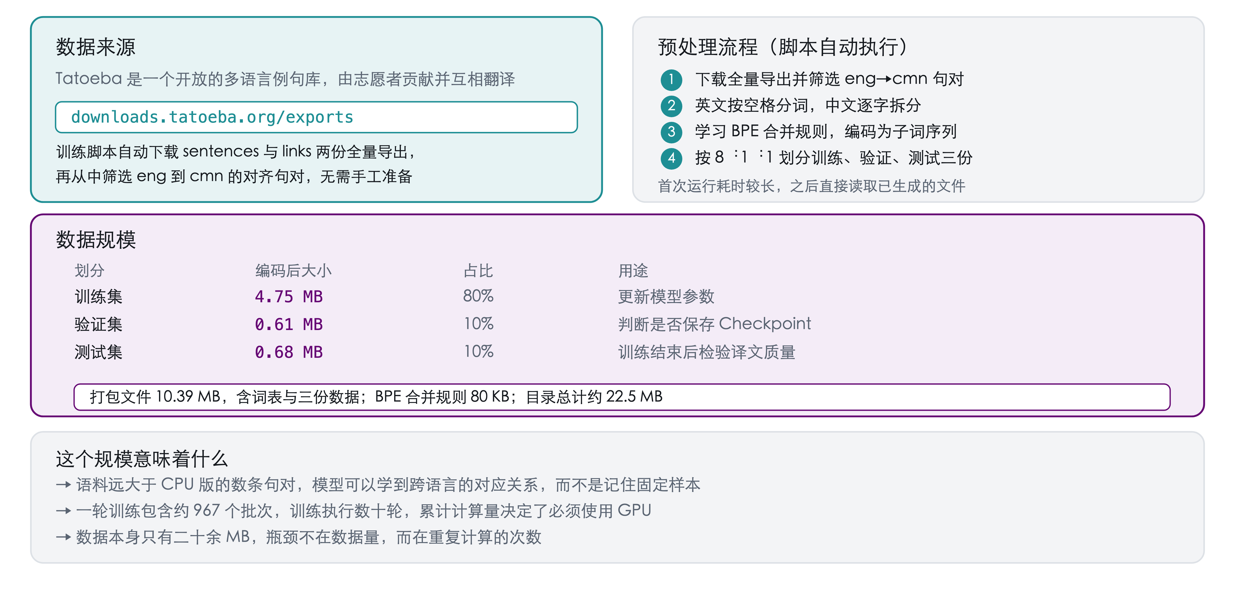
数据集：Tatoeba 英中平行语料
Notes:
这节课用的是 Tatoeba 语料。它是一个开放的多语言例句库，句子由志愿者贡献，互相翻译。数据从官方地址自动下载，不用大家手工准备。右边是预处理的四步，脚本会自动做完。第一步，下载全量导出，从里面筛出英文到中文的对齐句对。第二步，英文按空格分词，中文逐字拆开。第三步，学 BPE 的合并规则，把句子编码成子词。第四步，按八比一比一，分成训练、验证、测试三份。第一次运行这一步比较慢，之后就直接读已经生成的文件了。中间这张表是规模。编码之后，训练集 4.75 MB，验证集和测试集各不到 1 MB。打包起来 10.39 MB，整个数据目录二十二点五 MB 左右。底下三条，是这个规模的含义。第一，语料比 CPU 版那几条句对大得多。所以模型能学到两种语言之间的对应关系，而不是把样本背下来。第二，一轮训练大概 967 个批次，要跑几十轮。第三条最需要理解：数据本身才二十几 MB。瓶颈不在数据量，在于要重复算多少次。

Slide 5
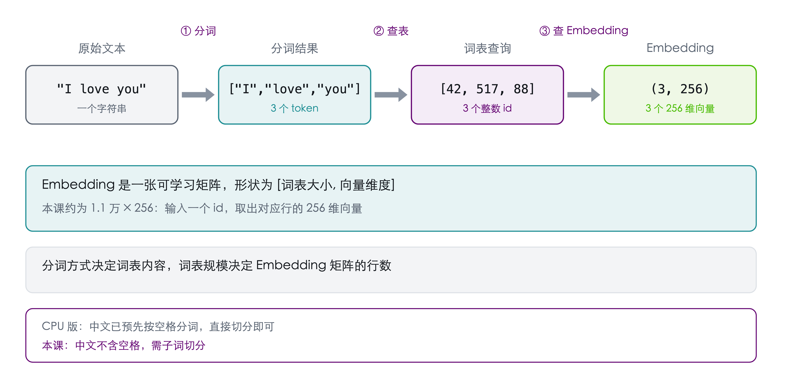
文本到模型输入的两步转换：分词与词表映射
Notes:
模型只认数字，所以文字必须先转换。这个转换分三步，看图上从左到右。最左边是原始文本，就是一个字符串。第一步分词，把字符串切成若干个 token，这句切成三个。第二步查词表，每个 token 对应一个整数编号，得到一串 id。第三步查 Embedding，每个 id 取出一行向量。三个 token，就得到三个 256 维的向量。中间这个框，说明 Embedding 到底是什么。它是一张可以学习的矩阵，行数是词表大小，列数是向量维度。输入一个 id，取出对应的那一行，这就是查表。矩阵里的数值，会在训练中被更新。下面这句是本页的重点，请记一下。分词方式决定词表内容，词表规模决定 Embedding 矩阵有多少行。这条链后面两页都会用到。分词方式一变，词表就变，特殊符号的编号也跟着变。第一课的中文已经用空格分好了，直接切就行。这节课的中文没有空格，这个前提不成立。所以要换一种切法，下一页专门讲。

Slide 6
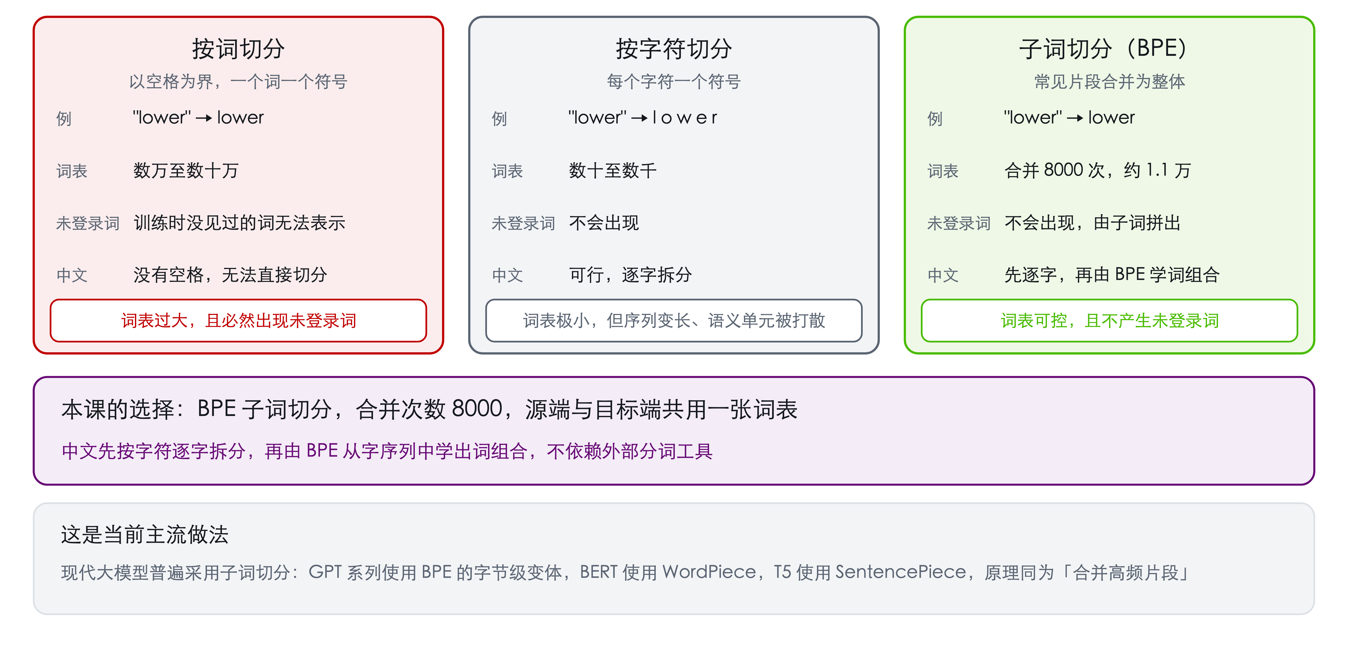
为什么使用 BPE：三种分词粒度的取舍
Notes:
分词有三种粒度，各有各的代价。这一页讲为什么选中间那种。先看左边，按词切分。一个词一个符号，直观，但有两个问题。第一，词表会很大，几万到几十万。第二，训练时没见过的词，根本表示不了。中文还有个额外问题：没有空格，切都没法切。再看中间，按字符切分。每个字符一个符号，词表只有几十到几千，也不会有没见过的词。但代价是序列变长，而且一个词被拆散，语义单元没了。右边是子词切分，也就是 BPE，取两者之间。词表规模可以自己指定，这节课是 8000。同时不会出现没见过的词，因为总能用已有的片段拼出来。中文怎么办？先逐字拆开，再让 BPE 从字序列里自己学出词的组合。这样就不用引入 jieba 这类外部分词工具了。最后一行请注意，这不是我们的特殊做法。现在主流模型基本都用子词切分。GPT 用的是 BPE 的字节级变体，BERT 用 WordPiece，T5 用 SentencePiece。原理都一样，都是合并高频片段。大家在别的项目里看到 tokenizer 这个词，指的基本就是这一类。

Slide 7
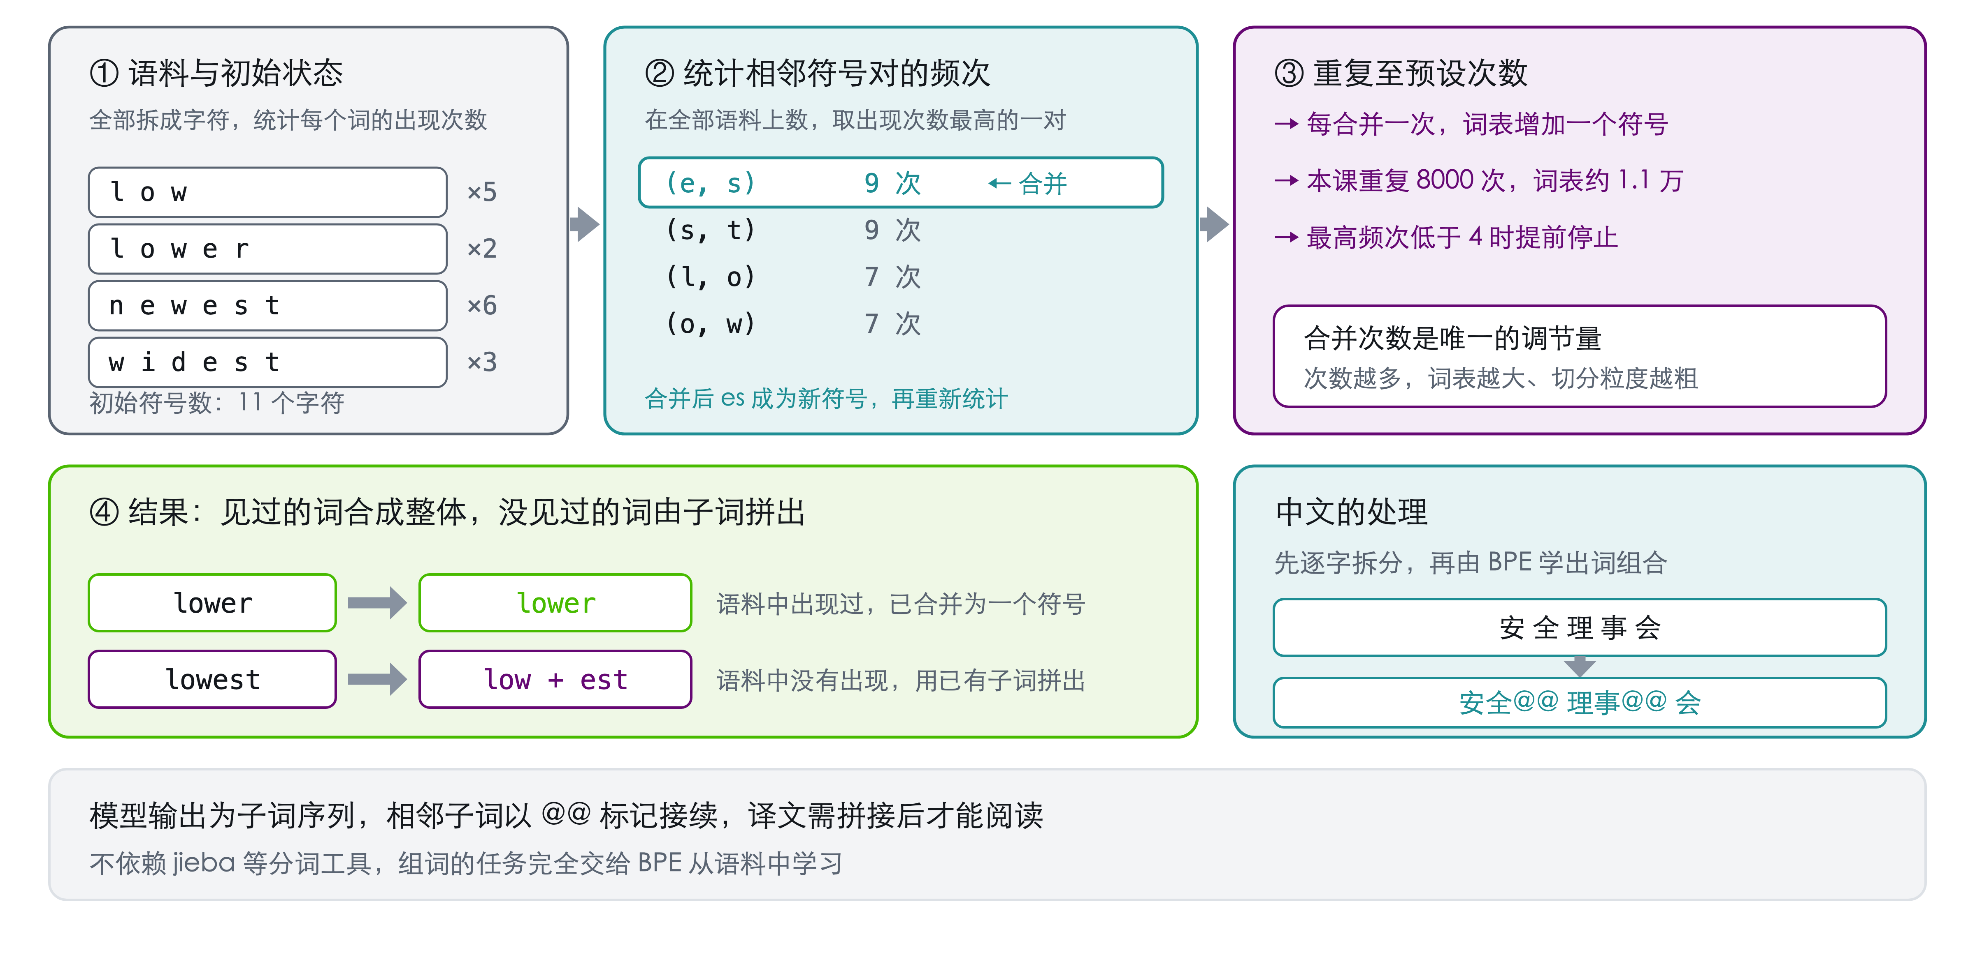
BPE 的合并过程：统计频次，合并最高频的符号对
Notes:
上一页讲了为什么用 BPE，这一页讲它到底怎么工作。关键问题只有一个：它凭什么决定先合并谁？看左边第一步。把语料里所有词都拆成字符，同时记下每个词出现多少次。这里是四个词，出现次数分别是 5、2、6、3。第二步是核心。在整个语料上，统计相邻符号对出现了多少次。比如 e 和 s 这一对，出现了 9 次，是最高的。那就把 e 和 s 合并成一个新符号 es。然后重新统计，再合并下一对。请注意，频次是在全部语料上数的。只看一个词，每对都只出现一次，根本没法决定顺序。第三步，重复到预设次数。这节课是 8000 次，每合并一次，词表就多一个符号。如果最高频次低于 4，就提前停下来。第四步看结果，这是最能说明问题的地方。lower 在语料里出现过，已经合并成一个符号了。lowest 没出现过，但可以用已有的 low 和 est 拼出来。这就是为什么不会有没见过的词。中文也一样。安全理事会先拆成五个字，BPE 学到常见组合之后，切成三段。最后提醒一句，译文里的两个 @ 是子词接续标记。要拼接之后才能读。

Slide 8
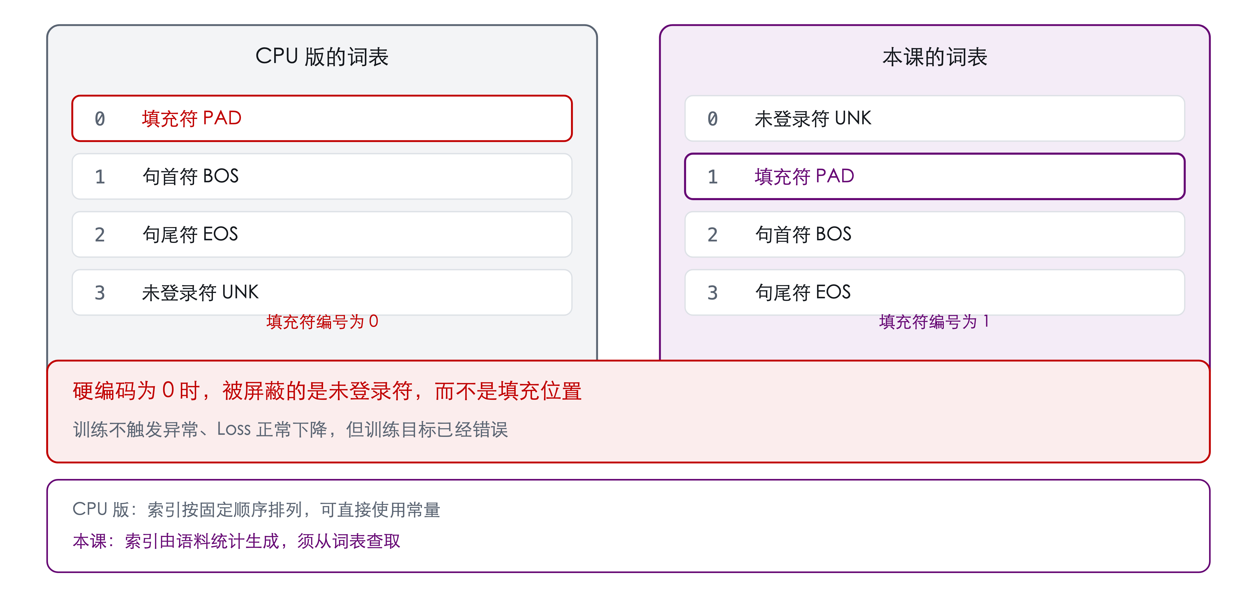
特殊符号的索引由词表构建顺序决定
Notes:
这是本课第一个不报错但结果错的地方，请重点记。左边是第一课的词表，右边是这节课的，都只看前四行。第一课的词表按固定顺序建，填充符排在最前面，编号是 0。所以代码里要用填充符编号的地方，直接写 0 就行。很多人因此记住了这个数。右边这节课的词表，是由语料统计生成的。排在最前面的是未登录符，填充符排在第二位，编号是 1。问题就出在这儿。如果沿用第一课的习惯写 0，屏蔽掉的是未登录符，不是填充位置。后果是什么？看红框。训练不会报任何错，Loss 照常下降。但模型的训练目标已经错了。它在学着忽略未登录词，同时把填充位置当成真实内容。从日志上完全看不出问题，只有翻译结果不对。正确做法只有一个：从词表里把编号查出来，别写常量。上机的时候，请先打印词表前四项，确认填充符的编号。这一步只要几秒钟，但能省掉一整轮白跑的训练。

Slide 9
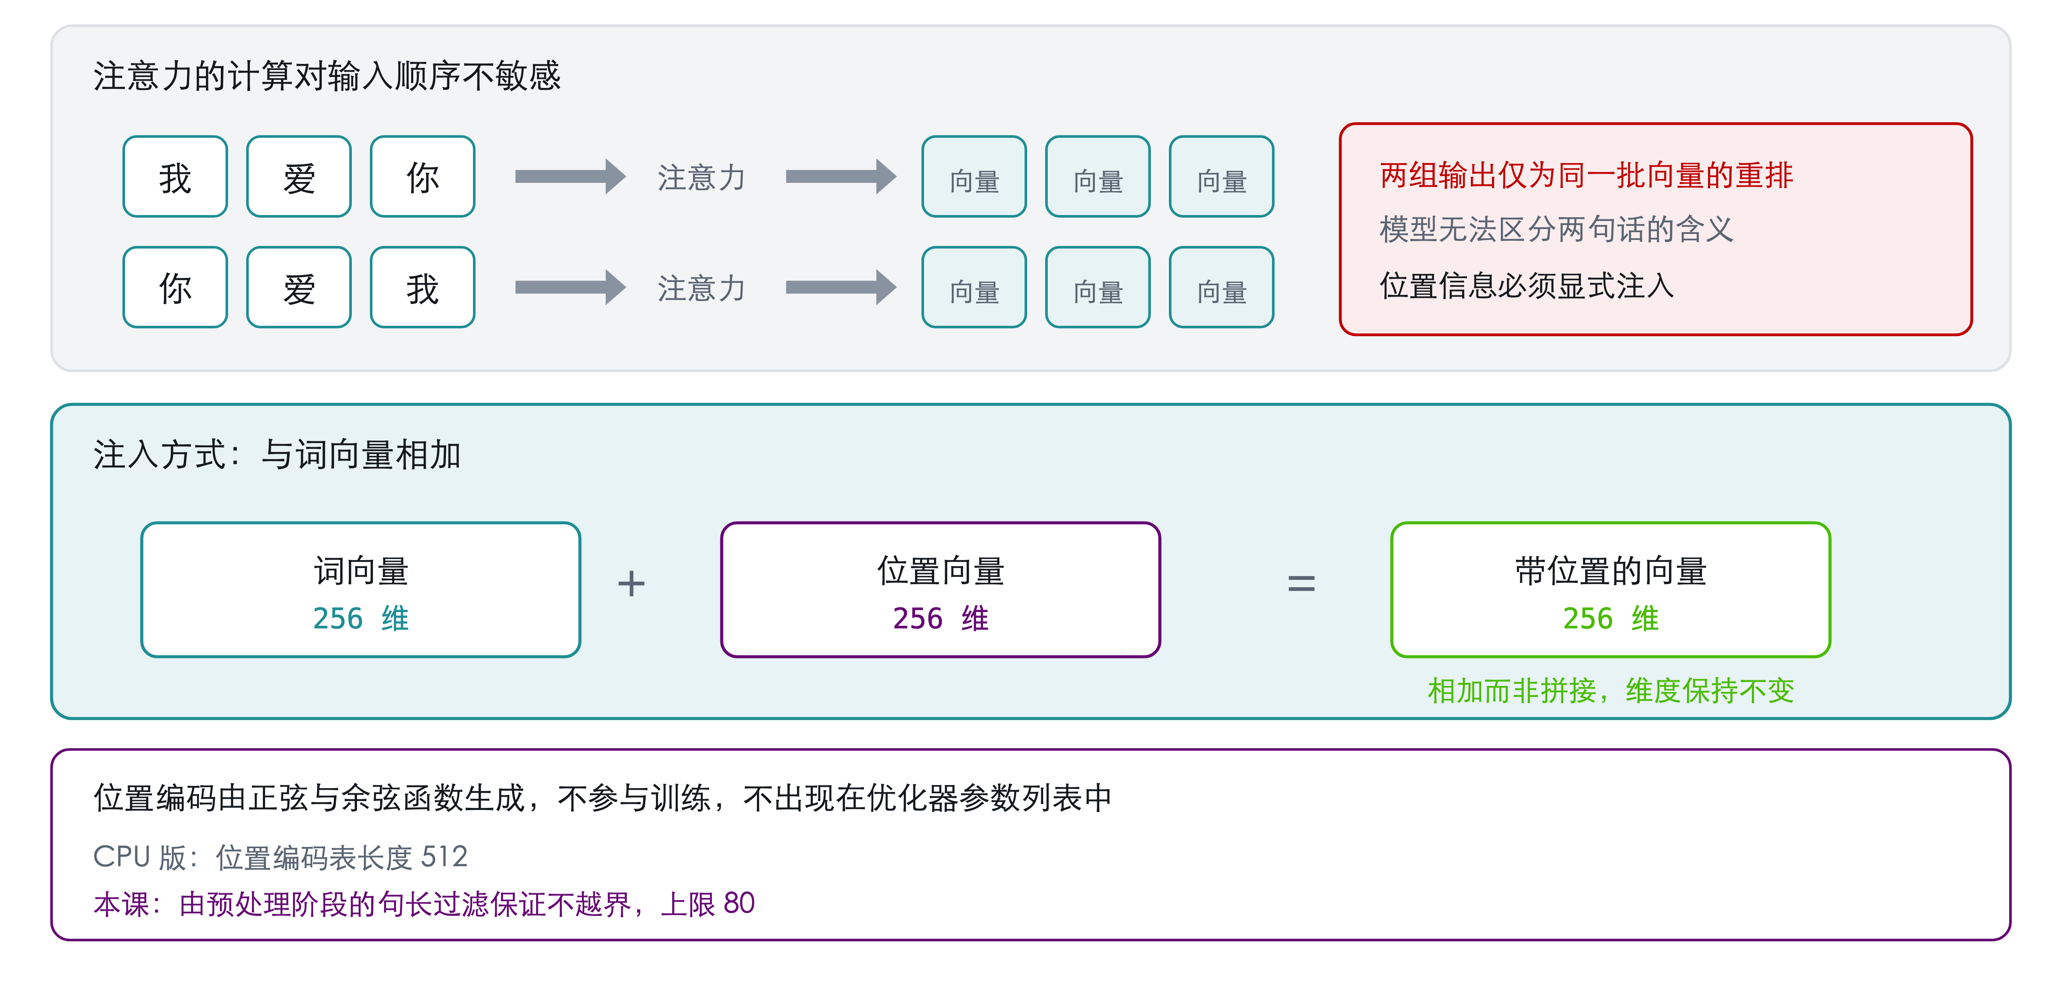
位置编码的作用与注入方式
Notes:
位置编码要解决什么问题？看上半部分。注意力这个计算，对输入顺序是不敏感的。图上两行。上面输入「我爱你」，下面输入「你爱我」。两组都送进注意力，出来的是同一批向量，只是排列不同。右边红框写了后果：模型分不出这两句话的区别。所以位置信息必须显式加进去，这不是可选项。怎么加？看下半部分。词向量加上位置向量，就得到带位置信息的向量。注意三个框的维度标注，都是 256 维。相加之后，还是 256 维。这里有两个常见误解，要纠正一下。第一，是相加，不是拼接，维度不会变成 512。第二，位置编码不参与训练。它由正弦和余弦函数按位置直接算出来。会跟着模型一起迁到 C500，但不在优化器的参数列表里，所以不会被更新。最后一行是个工程细节。位置编码表有预设的最大长度，句子超了形状就对不上。这节课靠预处理阶段的句长过滤保证不越界，上限是 80。以后换数据集，或者放宽句长，这个值要重新核对。

Slide 10
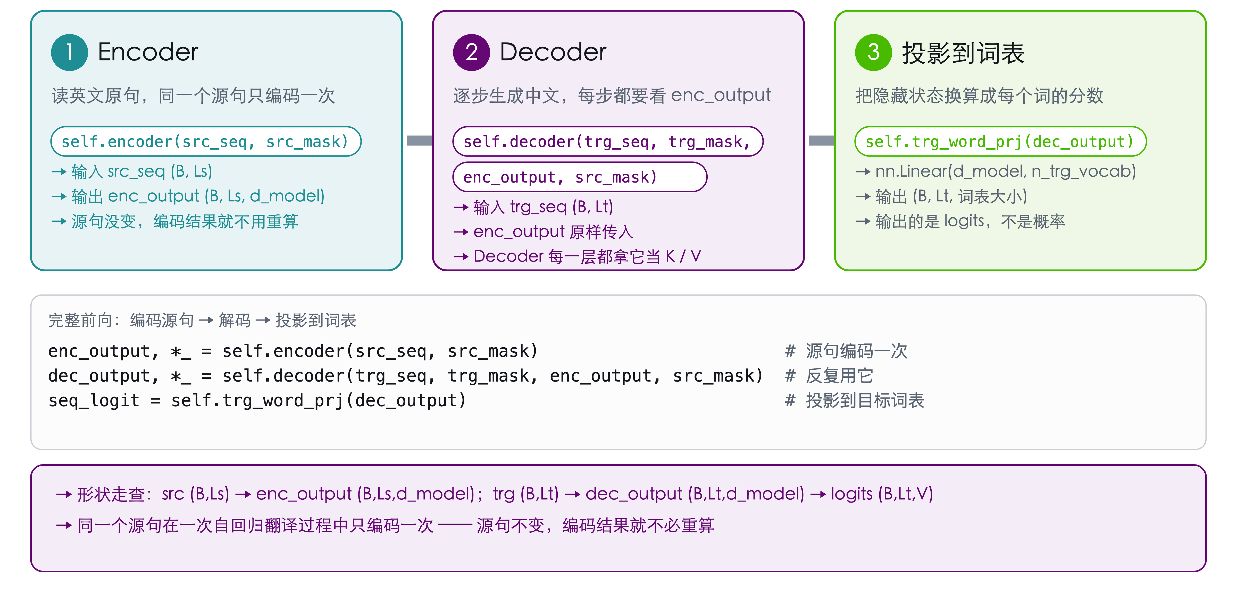
Encoder 与 Decoder 的分工与单层结构
Notes:
从这一页开始进入模型主体。翻译的输入和输出是两种语言，所以模型分成两部分。左边 Encoder 处理源语言。它用自注意力，让每个位置都拿到整句话的上下文，输出一组语义表示。右边 Decoder 生成目标语言。它每一步用两样东西：自己已经写出来的内容，加上 Encoder 的输出。中间这条箭头，就是这个传递路径。两边的单层结构不一样，这个差别要记住。Encoder 单层是两个子层：自注意力，前馈网络。Decoder 单层是三个子层：自注意力，交叉注意力，前馈网络。多出来的那个交叉注意力，就是读 Encoder 输出的地方。第 13 页会展开讲。Decoder 这三个子层的顺序是固定的。先看自己已经生成的内容，再回去查源句，最后交给前馈网络加工。还有一点，关于代码怎么组织。第一课把整个模型写在一个文件里，一个类装完，适合从头读一遍。这节课不一样。大家要改的是模型内部的局部，注意力和 Mask 都要补全。而且补完要能单独跑测试验证。单文件的话，改动范围和验证范围分不开。所以这个工程按职责拆成四层，从最小的注意力计算往上组装。

Slide 11
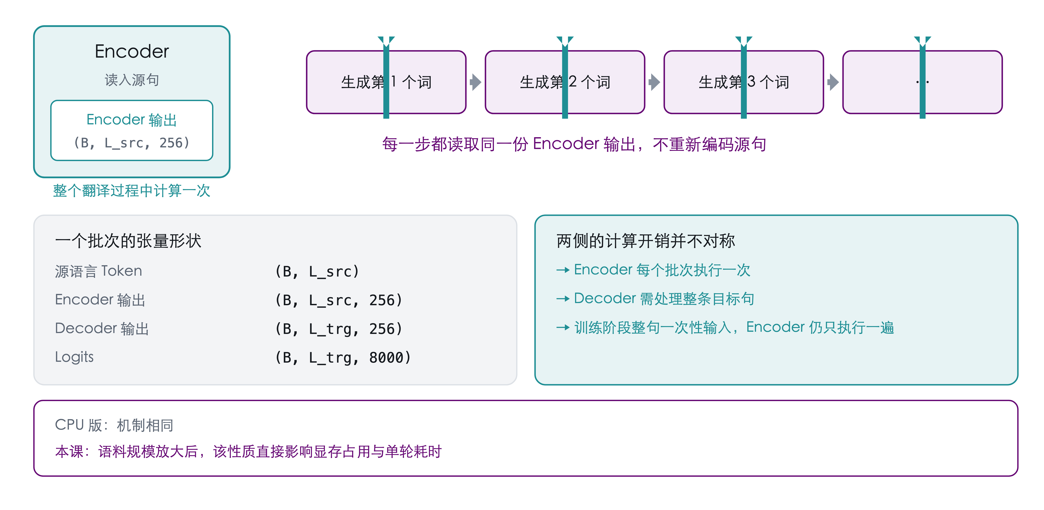
源句编码结果在解码过程中的复用
Notes:
这一页讲一个容易忽略、但影响性能的性质。同一个源句，在一次翻译过程里只编码一次。左边 Encoder 读进源句，输出一组语义表示。形状是批次乘源句长度乘 256。右边是生成过程。生成第一个词、第二个词、第三个词，每一步都从 Encoder 输出取数据。注意看，所有向上的箭头都指向同一个方框。不是每生成一个词，就重新编码一次源句。道理很简单：源句自始至终没变，编码结果当然不用重算。训练的时候，整句目标语言一次性送进 Decoder。所以一次前向计算里，Encoder 只执行一遍。左下角这张表，是一个批次经过各阶段的形状。从源语言 token 一直到最后的 Logits。最后一维从 256 变成词表大小，那是投影到目标词表的结果。右下角这条，后面讲显存的时候还会用到。Encoder 每个批次只跑一次，Decoder 要处理整条目标句。两边的开销并不对称。第一课的机制完全一样，只是语料太小，看不出影响。

Slide 12
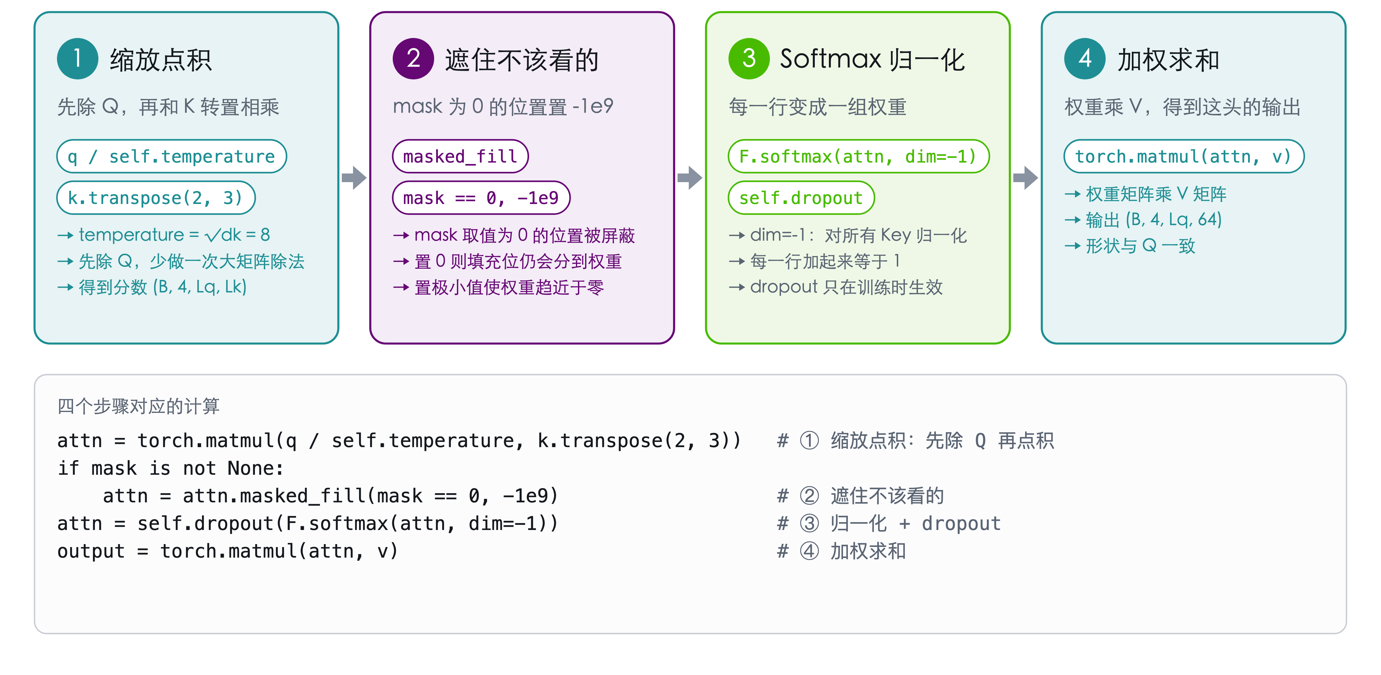
注意力的计算过程：打分、归一化与加权求和
Notes:
注意力是这节课要补全的核心计算，这一页拆成四步。先说清三组输入分别是什么。Query 是发起查询的位置向量，代表当前位置需要什么。Key 是被查询位置的索引向量，用来和 Query 匹配。Value 是被查询位置的内容向量，是最后被取回来的东西。这三个都是输入向量经过线性变换得到的。第一步，缩放点积。Q 和 K 做点积，得到相关度分数，再除以根号 d_k。为什么要除？维度越高，点积的绝对值越大。除一下，把分数控制在合适的范围内。第二步，Mask 填充，把不该看的位置置成一个极小的负数。这里有个细节要讲清楚。填的是极小的负数，不是 0。为什么不能填 0？因为后面要做归一化，用的是 e 的指数。填 0 的话，e 的 0 次方等于 1，这个位置照样分到权重，屏蔽就没生效。填一个很大的负数，e 的负十亿次方，结果趋近于零，权重才真的没了。第三步归一化，把分数变成一组和为 1 的权重。第四步，用这组权重对 V 加权求和，得到这个位置的新表示。四步走完，输出形状和 Q 一样。这四步就是大家要补全的内容，补完记得跑单元测试。

Slide 13
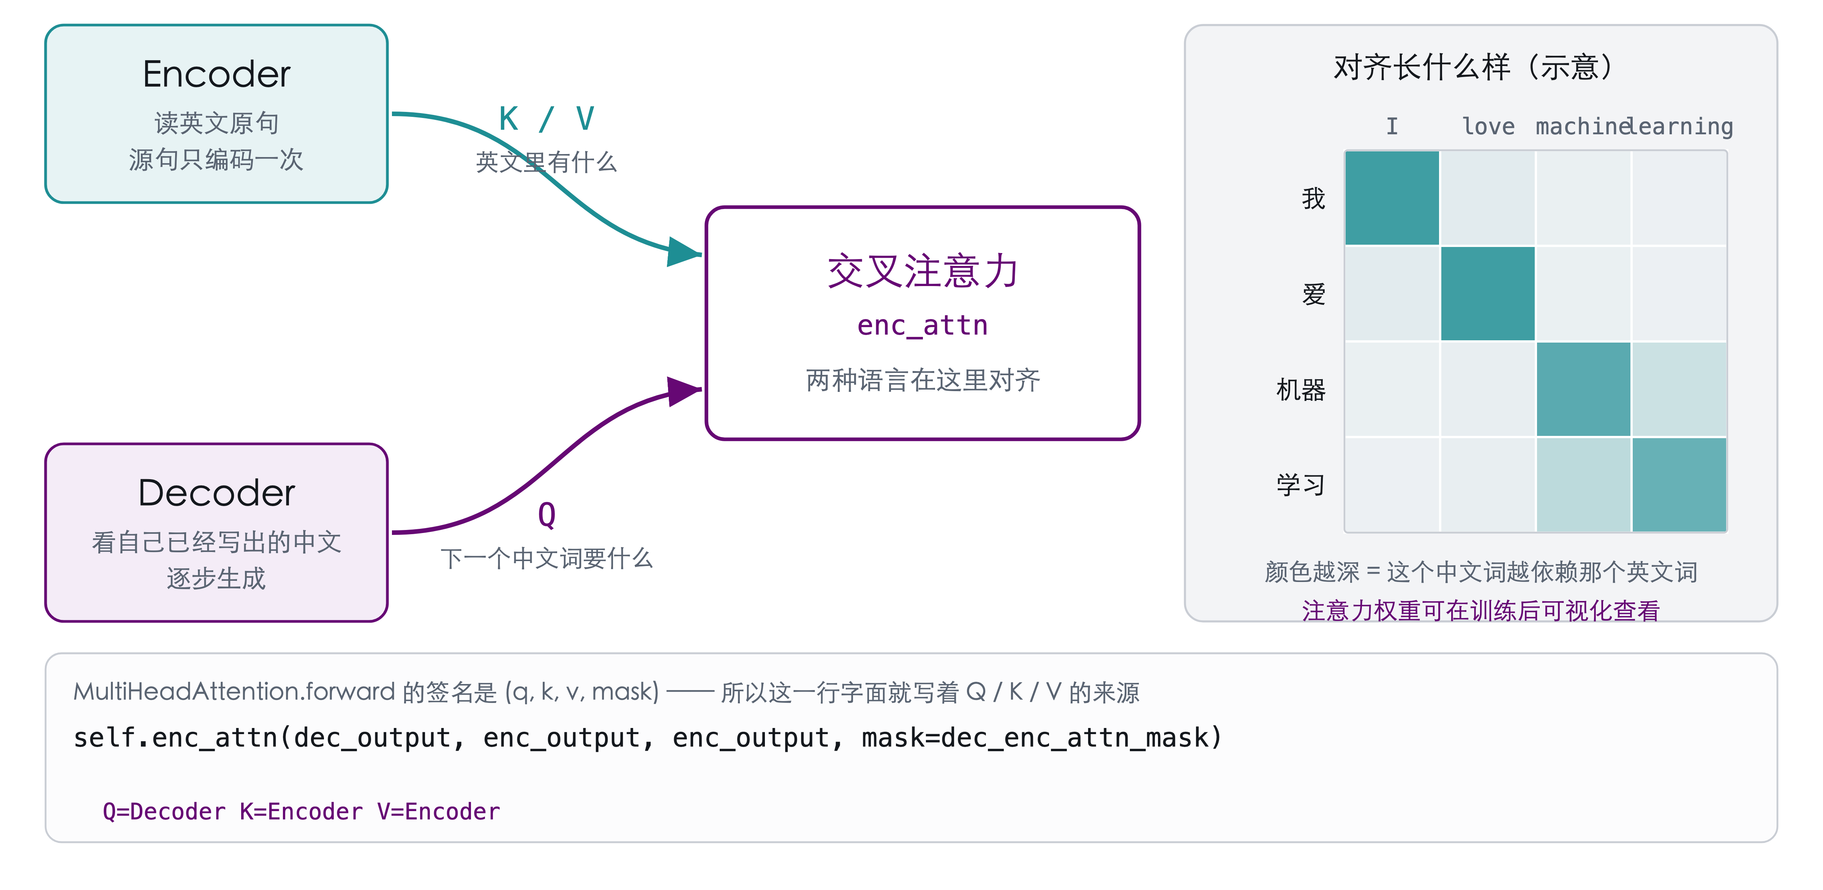
三处注意力的区别：Q、K、V 的来源
Notes:
上一页讲注意力怎么算，这一页讲三处注意力的区别在哪。它们用的是完全相同的一段计算。区别只有一个：Q、K、V 分别来自哪里。Encoder 自注意力，三个都来自 Encoder。作用是让源句内部互相参考。Decoder 自注意力，三个都来自 Decoder。作用是参考自己已经生成的内容。交叉注意力，Q 来自 Decoder，K 和 V 来自 Encoder。这是本页的重点。它让目标语言的每个位置，回到源句里去取内容。两种语言的对应关系，就是在这里建立的。图上两条线标出了来源，一条从 Decoder 过来，一条从 Encoder 过来。读代码的时候有个地方要注意。第一课调的是框架封装好的多头注意力。传参时写明了哪个是 Query、哪个是 Key，一眼能看清。这节课的注意力是我们自己实现的，调用时按位置依次传。只看变量名，很容易把三个对错。交叉注意力那一行，第一个位置是 Decoder 的中间结果。第二和第三个位置，都是 Encoder 的输出。讲到这里请对照函数定义逐个确认，别凭变量名猜。

Slide 14
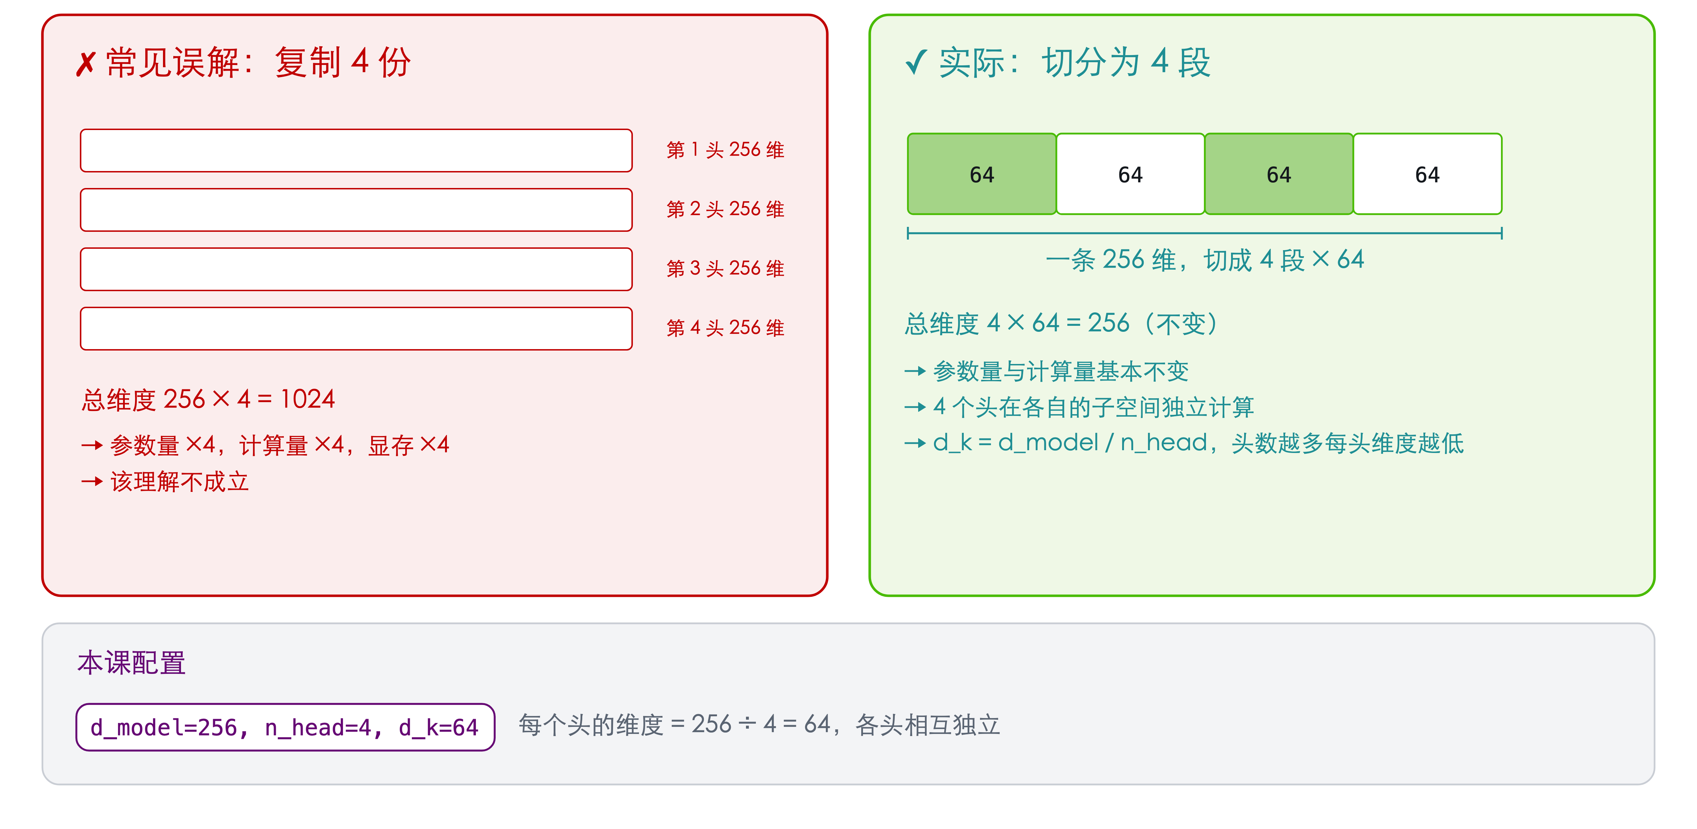
多头注意力的维度切分与并行计算
Notes:
多头注意力，这节课只要掌握三个动作：拆头、并行算、回拼。先看左边红色这块，这是一个常见的错误理解。以为多头是把模型复制 4 份，每份都是完整的 256 维。如果真是这样，参数量、计算量、显存都要变成 4 倍。这个理解不成立。再看右边绿色这块，这才是实际做法。把 256 维平均切成 4 段，每段 64 维，一段就是一个头。总维度还是 4 乘 64 等于 256，没变。所以参数量和计算量基本不变。每个头在自己那 64 维的空间里，独立算一次注意力。各头之间没有数据依赖。算完之后，把 4 段结果首尾接起来，拼回 256 维，再过一次线性变换。注意，回拼是首尾相接，不是对 4 个头求平均。形状上是这样走的。输入是批次乘长度乘 256。拆头之后变成批次乘长度乘 4 乘 64。调一下维度顺序，在这个形状上算注意力，算完再拼回去。最后一点，跟本课最后一页有关。各头之间没有依赖，可以同时算。这种形态适合 GPU 执行，也是这类模型放到 C500 上训练的原因之一。

Slide 15
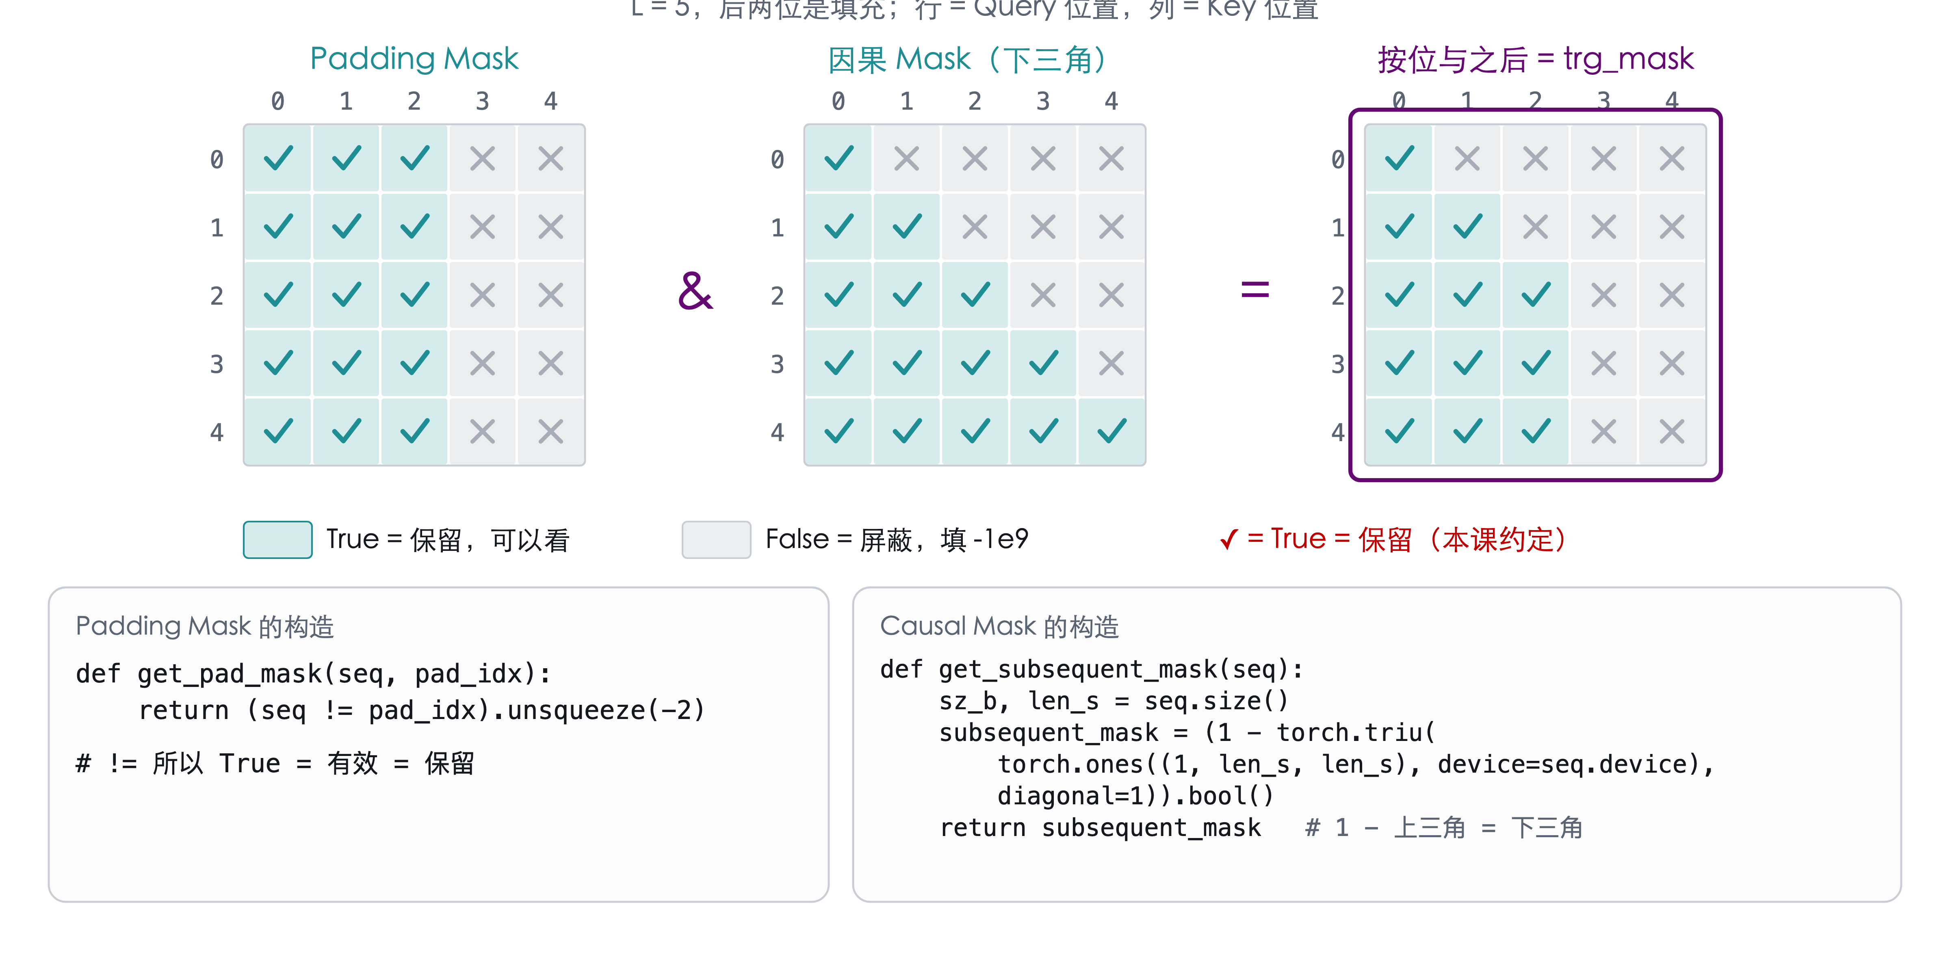
Padding Mask 与 Causal Mask 的按位组合
Notes:
Mask 在什么时候起作用？在相关度分数算完之后、归一化之前，把不该看的位置屏蔽掉。这节课用到两种。第一种是 Padding Mask，屏蔽填充位置。为什么会有填充？因为一个批次里句子长短不一，短句要补齐到和最长的一样长。补进去的位置不代表任何词，不能参与计算。第二种是 Causal Mask，屏蔽当前位置之后的词。生成的时候，还没写出来的内容不能拿来用。图上是个具体例子，句长 5，最后两位是填充。左边第一张是 Padding Mask，最后两列被屏蔽。中间是 Causal Mask，上三角被屏蔽，每个位置只能看到自己和前面的。右边是两者按位与的结果。既屏蔽了填充位置，也屏蔽了后面的词。目标端两种都需要，所以要先组合成一张，再传下去。这里和第一课有个结构上的差别。第一课把两张 Mask 分成两个参数交给框架，框架内部各管各的。这节课要自己按位组合成一张。所以「组合」这个动作，是这节课新增的。组合完之后，建议直接打印出来看一眼，确认屏蔽的位置对不对。

Slide 16
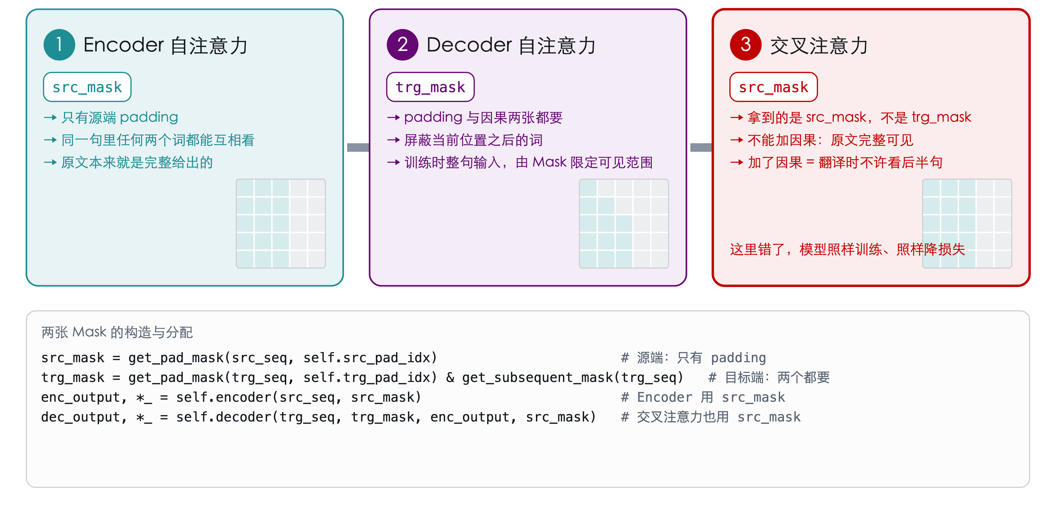
三处注意力分别使用哪一种 Mask
Notes:
上一页讲两种 Mask 各屏蔽什么，这一页讲三处注意力分别用哪种。Encoder 自注意力，用源端的 Padding Mask。只需要屏蔽源句的填充位置。因为源句是完整给定的，每个位置都能互相看，没有顺序限制。Decoder 自注意力，两种都要。既要屏蔽目标端的填充位置，也要屏蔽当前位置之后的词。交叉注意力，用源端的 Padding Mask，不用 Causal Mask。这一条要把原因讲清楚。交叉注意力查询的对象是源句。源句在翻译开始之前就已经完整给定了。不存在「还没生成」这回事，所以没必要加因果限制。加了反而会把有效内容也屏蔽掉。需要屏蔽的，只有源句的填充位置。这一条和上一页「K 和 V 来自 Encoder」，说的是同一件事。既然查的是源句，用的当然就是源句的 Mask。这两页对照着看，三处注意力的输入来源和 Mask 分配就完整了。

Slide 17
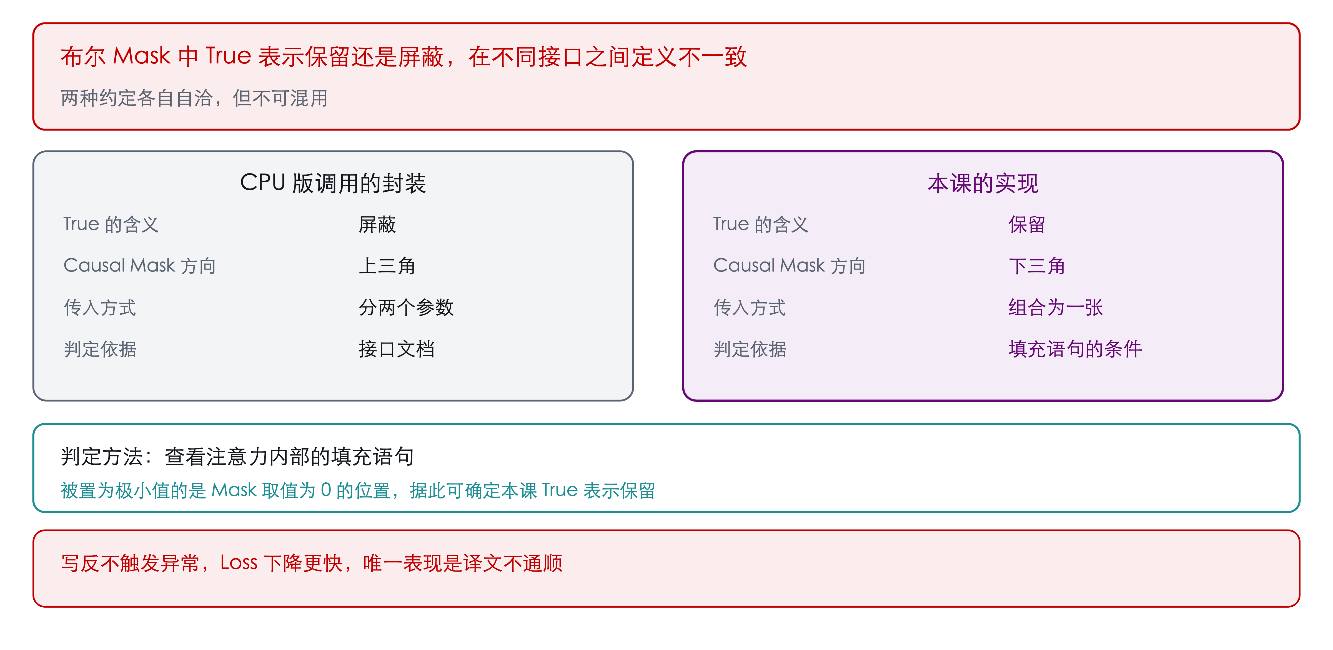
布尔 Mask 取值约定的接口差异
Notes:
这是本课第二个不报错但结果错的地方。布尔 Mask 里的 True，表示保留还是屏蔽？不同的接口定义并不一样。第一课调的框架规定 True 表示屏蔽，Causal Mask 取上三角。这节课的实现正好相反：True 表示保留，Causal Mask 取下三角。两处都反了。两套约定各自都是自洽的，但不能混用。凭第一课的印象直接套过来，整张 Mask 的含义就反了。那怎么判断？看下面这个框。去查注意力内部执行填充的那一条语句，看它把哪些位置置成了极小值。这节课置成极小值的，是 Mask 取值为 0 的位置。反推一下就知道：True 表示保留。这是唯一可靠的判断依据。不要凭记忆，也不要套用别的实现的习惯。写反了会怎么样？和第 8 页那处一样。不报错，Loss 反而因为模型能看到后面的词，降得更快。唯一的表现就是译文不通顺。所以补完 Mask 之后，请构造一个短句子的小批次。把两张矩阵打印出来，逐位核对。确认无误再开始训练，这一步不过就先别往下走。

Slide 18
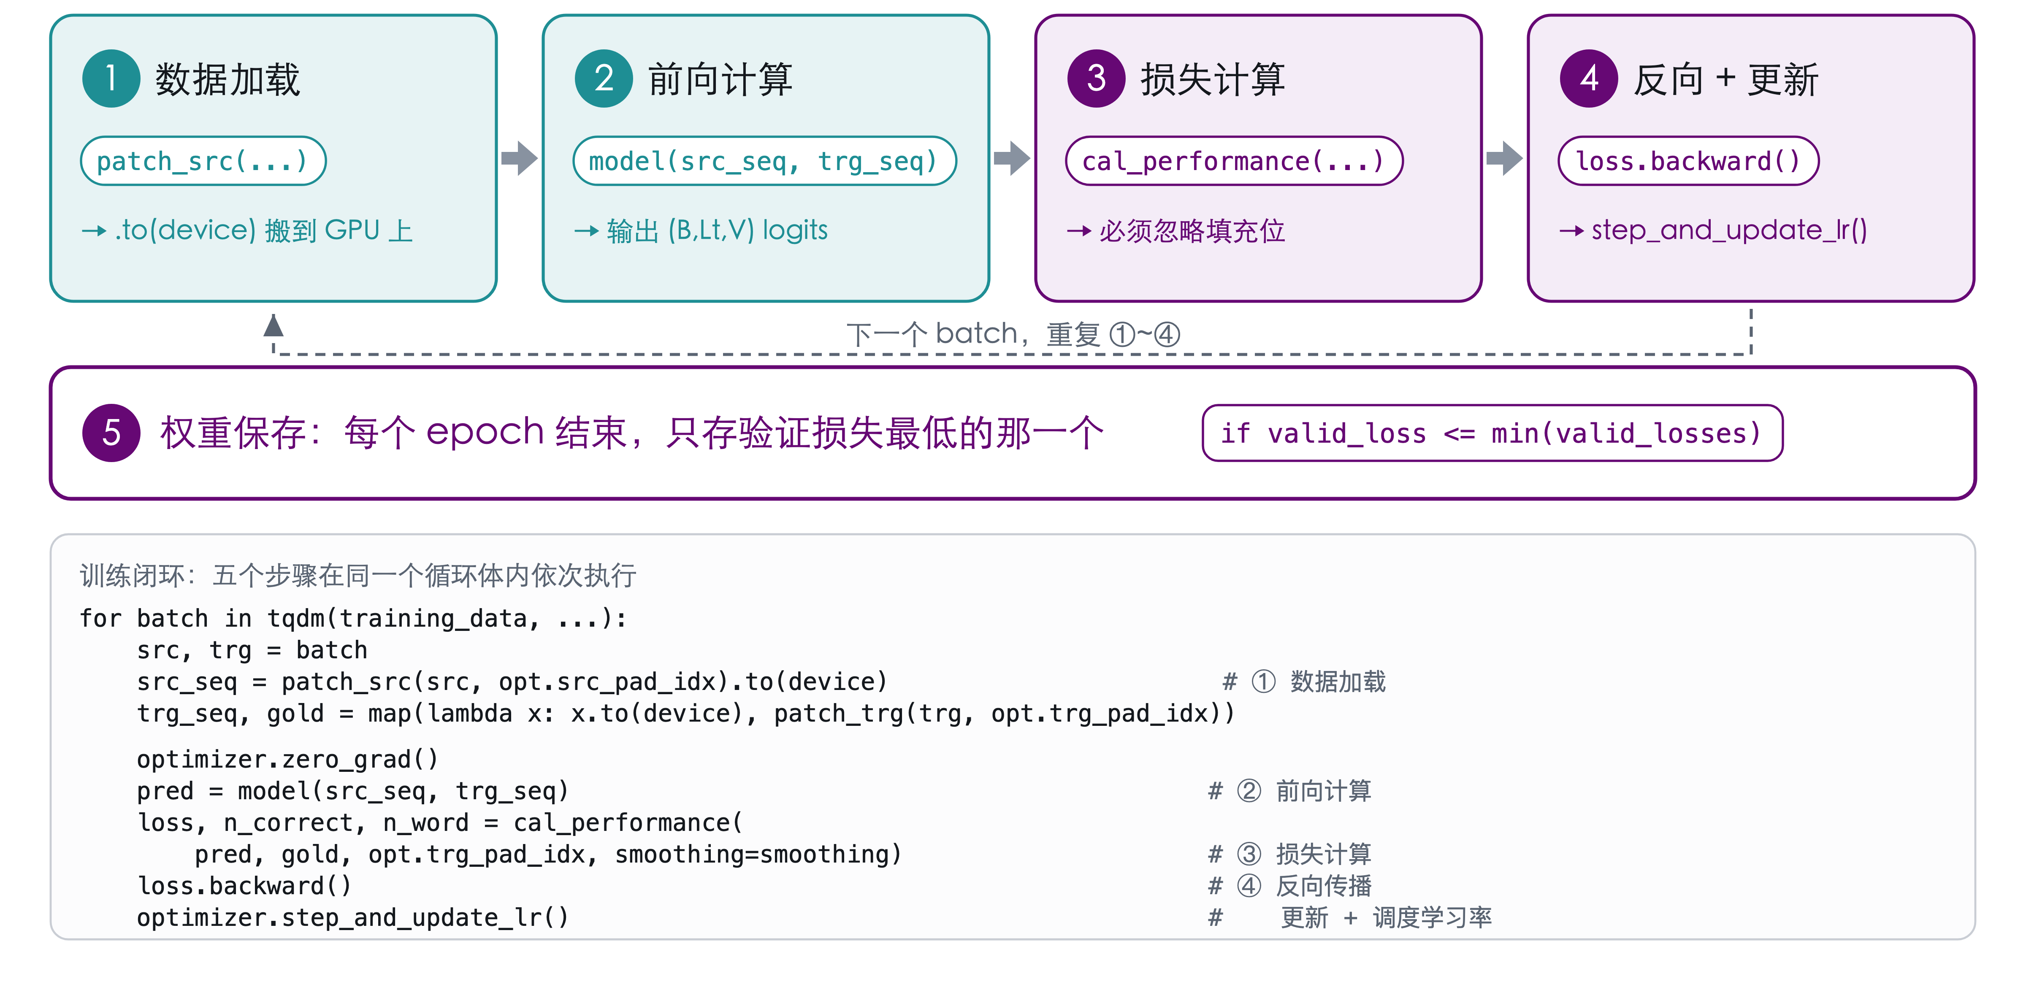
训练闭环的五个步骤
Notes:
前面讲的所有内容合起来，是一次前向计算。一个批次从源语言 token 出发，走完整条数据流，输出目标词表上的 Logits。训练在这个基础上，再加三件事。和标准答案比较，算梯度，更新参数。然后重复很多次。图上是五个步骤。第一步清零梯度。为什么要清？因为梯度默认是累加的，不清就会把上个批次的带进来。第二步前向计算，走完前面讲的全部结构。第三步算 Loss，用交叉熵，而且要忽略填充位置。这一点下一页专门讲。第四步反向传播，由 Loss 算出每个参数的梯度。第五步更新参数。这五步，每处理一个批次就完整走一遍。训练的时候，整句目标语言一次性送进 Decoder。第一个位置输入句首符，后面每个位置输入的是上一个位置的标准答案。这样模型就是在「只知道前面」的条件下预测下一个词。和实际生成时的条件一致。每轮训练结束，在验证集上评估一次。验证 Loss 比历史最低还低，才保存 Checkpoint。保存的文件里，权重和这次训练的配置都在。以后重建模型要按保存的配置来，不能用默认值。

Slide 19
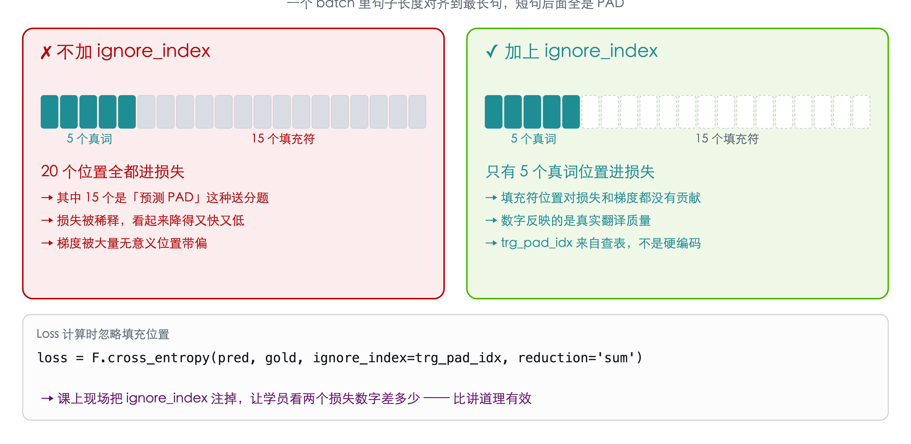
Loss 计算中填充位置的处理
Notes:
这一页是第三个要注意的地方，关于填充位置对 Loss 的影响。一个批次里句子长短不一，短句后面补了一大堆填充位置。看左边，这是不做处理的情况。假设一共 20 个位置，真实的词只有 5 个，另外 15 个是填充。如果这 20 个位置全都算进 Loss，会发生什么？模型只要学会在填充位置上预测填充符，Loss 就明显下降了。但这部分下降没有任何意义。最后看到的 Loss 数值被稀释了，比真实水平低。右边是正确做法：算 Loss 时忽略填充位置，只统计真实的词。统计准确率也一样，用同一个判定条件。到这里，填充位置在这节课里出现了三次。组批的时候产生，被 Mask 挡在注意力外面，再被 Loss 忽略掉。这三处缺一不可。只做前两处，Loss 的数值仍然是错的。最后再提醒一点，关于两个 Loss 的比较。训练 Loss 用了标签平滑，验证 Loss 没用。两者的目标函数不一样，数值不能直接比。应该分别看各自的下降趋势。不要因为验证 Loss 比训练 Loss 高，就判断成过拟合。

Slide 20
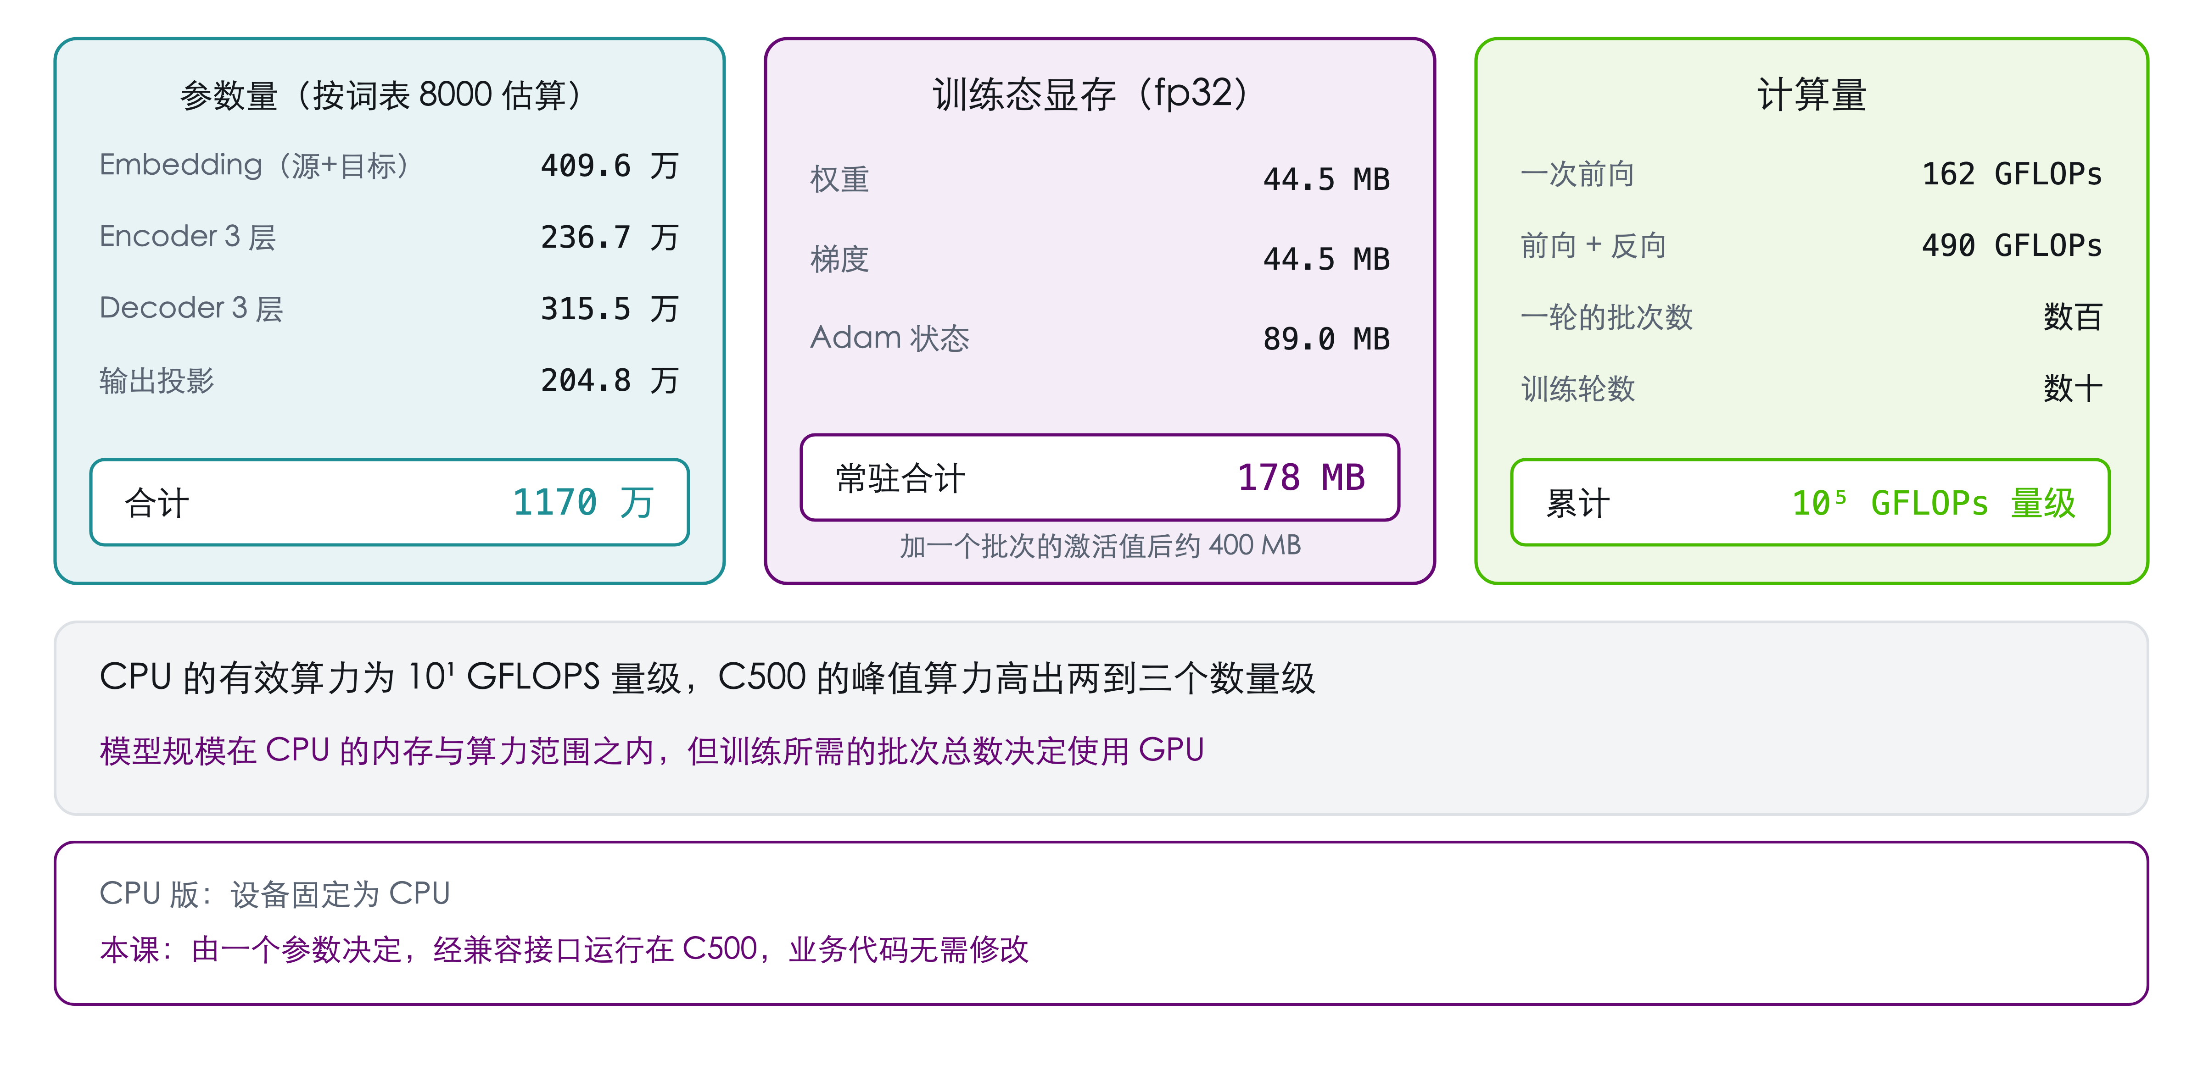
模型规模、计算量与设备选择
Notes:
这一页回答一个问题：为什么这个规模的训练要用 GPU？用数字说话。左边是参数量。词表乘以 256 维，源端和目标端各一份 Embedding，合起来 409.6 万。Encoder 三层，236.7 万。Decoder 三层多一个交叉注意力，是 315.5 万。输出投影 204.8 万。总共大约 1170 万参数。中间是训练时的显存。按 fp32 存，每个参数 4 字节，权重占 44.5 MB。反向传播时梯度和权重同样大，再占 44.5 MB。Adam 优化器为每个参数维护两份状态，又是 89 MB。三样加起来 178 MB。再加上一个批次的激活值，训练态显存大概 400 MB。右边是计算量。一个批次 128 句、句长上限 80，一次前向大约 162 GFLOPs。加上反向，大约 490 GFLOPs。一轮几百个批次，训练要跑几十轮。累计下来是十万 GFLOPs 这个量级。结论在下面，请注意这个结论可能和直觉不同。模型规模其实在 CPU 的能力范围之内，178 MB 完全放得下。真正的问题是重复次数。CPU 的有效算力是几十 GFLOPS 这个量级。C500 的峰值算力高出两到三个数量级。所以决定用 GPU 的，不是模型大小，是批次总数。

Slide 21
设备切换：兼容接口与业务代码的关系
device = torch.device('cuda' if opt.cuda else 'cpu')
全项目只有这一行涉及设备 —— 迁移到国产 GPU，这一行也不用改
业务代码：模型 / 训练脚本 / 数据管线 —— 完全相同的一份
对照：NVIDIA 路线
本课：沐曦路线
PyTorch
mcPyTorch
CUDA 后端
CUDA 兼容接口，API 同名同签名
CUDA 运行时
MACA 运行时
cudart / cuBLAS / cuDNN
沐曦自己的驱动与算子库
NVIDIA GPU
沐曦 C500
国产 GPU 硬件
换掉的只是中间两层，业务代码零改动
环境配置的两项要求
→ 镜像必须选 PyTorch-Agent；绝不能 pip install torch 覆盖掉 mcPyTorch
→ 启动时的预热步数警告为正常输出，不是错误
Notes:
上一页说明了为什么要用 GPU，这一页说换设备在代码上要改什么。图上是四层结构。最上面是业务代码，也就是模型定义、训练脚本、数据管线。最下面是硬件。中间两层是运行时和兼容接口。换到国产 GPU，替换的只是中间这两层。mcPyTorch 提供一套兼容接口，函数名和参数都跟标准接口一样。下面接的是 MACA 运行时，和沐曦自己的驱动与算子库。业务代码是完全相同的一份，一个字都不用改。具体到这节课，全项目只有一处涉及设备。一个参数决定用哪种设备。代码里写的是标准的设备名称，实际跑在 C500 上。第一课把设备写死成 CPU，因为那点数据量在哪跑都是几秒钟的事。最后两条是环境要求，上机前必须确认。第一，创建实例的时候，镜像必须选 PyTorch-Agent，别自己拼环境。第二，不要用 pip 装标准版的框架，把环境里的 mcPyTorch 覆盖掉。覆盖之后设备检测就失败了。另外，启动训练时会打印一个预热步数的警告。那是正常输出，不是错误，看到不用管。

Slide 22
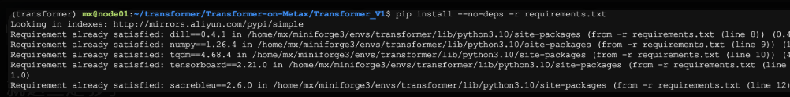
上机演示一：环境确认与依赖安装
① 确认框架版本
· 版本号带 metax 后缀，说明是沐曦适配版，不是标准版
· cuda available 返回 True，兼容接口已就绪
② 安装依赖
· 必须加 --no-deps，否则会装标准版框架覆盖 mcPyTorch
· 五个包都是数据处理与日志工具，与模型结构无关
演示环境为课程服务器，实例路径与设备数量以实际环境为准
Notes:
从这里开始是上机演示，我在服务器上实际跑一遍给大家看。第一步确认环境。打印框架版本，这里显示 2.6.0 加 metax 后缀。这个后缀说明是沐曦适配的版本，不是标准版本。下一行设备可用返回 True，说明兼容接口正常工作了。这一行不通过，后面全都做不了。第二步装依赖。注意命令里加了 --no-deps 这个参数。不加会怎么样？安装工具会按依赖关系，把标准版的框架一并装上，把 mcPyTorch 覆盖掉。覆盖之后设备检测就失败。依赖清单里只有五个包，都是数据处理和日志相关的，跟模型本身没关系。截图里显示全部已满足，说明镜像里已经预装好了。最后说明一下，这里的路径是我演示用的服务器。大家在自己实例上的路径不一样，以实际环境为准。

Slide 23
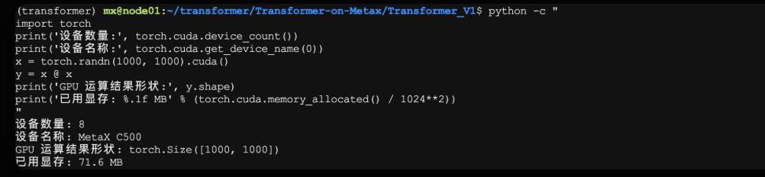
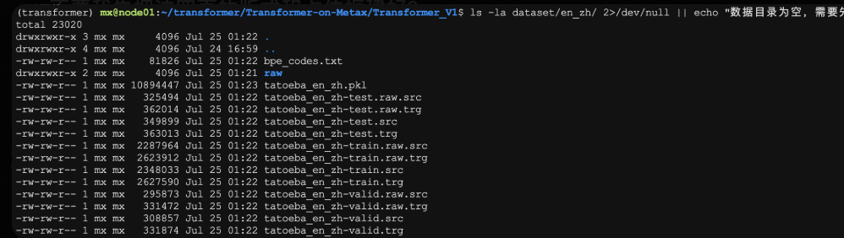
上机演示二：设备自检与数据确认
③ 确认设备真的能算
· 打印设备数量与名称，再做一次矩阵乘法
· 演示机 8 卡，租用实例通常显示 1 卡
④ 确认数据已就绪
· bpe_codes 是学到的合并规则，raw 后缀为分词前的原文
· pkl 打包词表与三份数据，训练脚本直接读它
演示环境为课程服务器，实例路径与设备数量以实际环境为准
Notes:
上一页确认了设备可用，这一页确认它是真的能算。先打印设备数量和名称。这台机器是 8 卡，名称显示 MetaX C500。然后做一次一千乘一千的矩阵乘法。输出形状正确，说明计算通路没问题。最后一行显示这次运算占了 71.6 MB 显存。这个数字后面讲显存的时候还会用到。大家租的实例一般是单卡，设备数量会显示 1，这是正常的。右边是数据目录，看一下里面都有什么。bpe_codes 是学到的合并规则，就是前面讲的 8000 次合并的结果。带 raw 后缀的是分词之前的原文，不带的是 BPE 编码之后的。数据按训练、验证、测试分成三份。最后那个 pkl 文件，把词表和三份数据打包在一起。训练脚本直接读它就行。这些文件都是脚本自动生成的。第一次运行的时候，会先下载语料再做预处理。

Slide 24
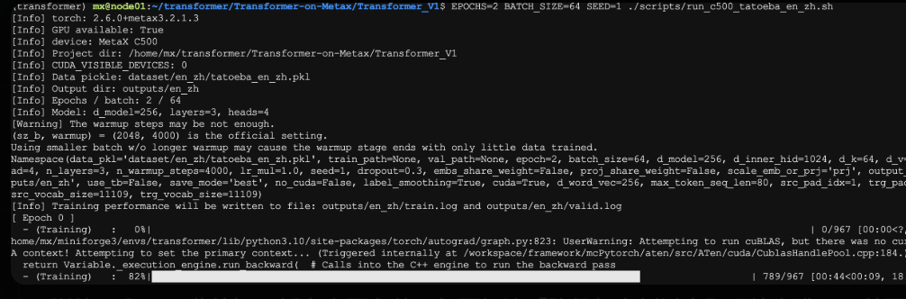
上机演示三：启动训练
⑤ 启动训练，日志里有四处与前面对应
· 一：Model 行的 d_model 256 / layers 3 / heads 4 即本课配置
· 二：两个 pad_idx 都等于 1，实测印证填充符编号不是 0
· 三：warmup 警告为正常输出，不是错误
· 四：一轮 967 个批次，约每秒 18 个，即累计计算量的来源
演示环境为课程服务器，实例路径与设备数量以实际环境为准
Notes:
这一页是本课所有内容的汇合点。日志里有四个地方，和前面讲的直接对应，我一个一个指给大家看。第一处，Model 这一行。d_model 256、layers 3、heads 4。这就是前面讲多头注意力时用的配置。每个头的维度是 256 除以 4，等于 64。第二处，Namespace 里面的两个 pad_idx，都等于 1。这就是前面反复强调的填充符索引。实测确实是 1，不是 0。大家补全代码的时候如果写了 0，屏蔽的就是未登录符。第三处，Warning 这两行，提示预热步数可能不够。这是正常输出，不是错误，看到不用处理。第四处，进度条显示一轮是 967 个批次，速度大概每秒 18 个。前面算累计计算量的时候，一轮几百个批次乘以几十轮。那个数量级就是从这里来的。最后说明一下，演示用的是 EPOCHS 等于 2、BATCH_SIZE 等于 64。只是为了快速出结果，实际训练按脚本默认值来。

Slide 25
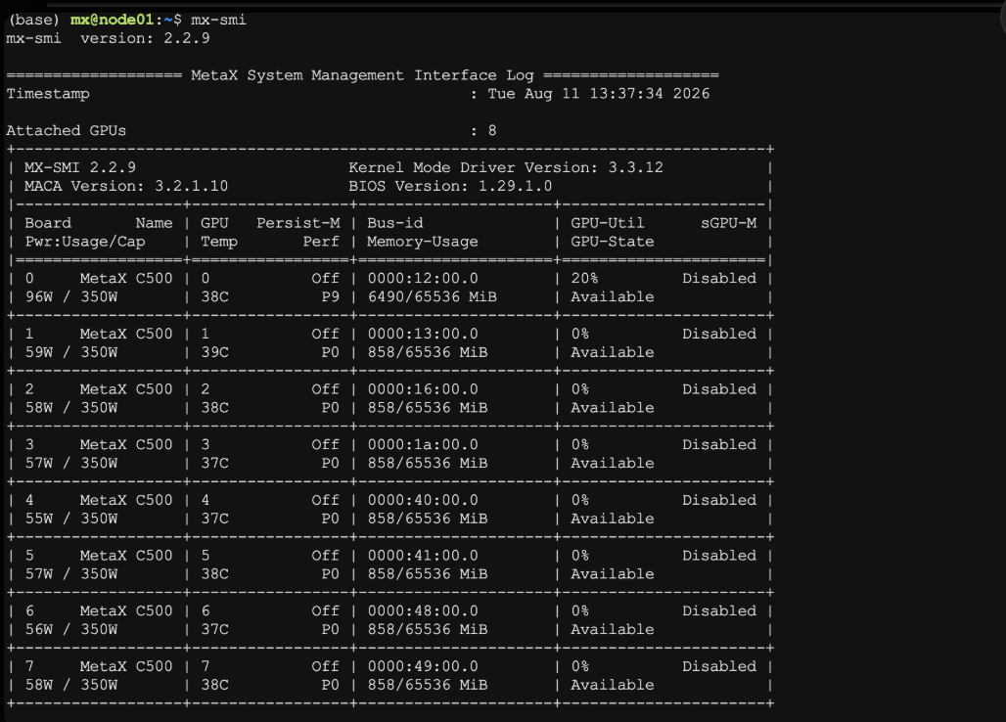
上机演示四：训练过程中的 GPU 监控
⑥ 训练进行中另开终端执行，记录两个数字
· Memory-Usage 列：显存占用，本例 6490 / 65536 MiB
· GPU-Util 列：利用率，本例 20%
· 利用率偏低先查数据供给，不要直接归因于硬件
演示环境为课程服务器，实例路径与设备数量以实际环境为准
Notes:
训练跑起来之后，另开一个终端执行 mx-smi，看设备状态。要记录的是两个数字。第一个是 Memory-Usage 这一列。截图里 0 号卡显示 6490 除以 65536 MiB，也就是用了大概 6.5 GB。第二个是 GPU-Util 这一列，0 号卡显示百分之二十。这两个数字，就是大家要交的实验记录内容。怎么解读？显存占用主要由批次大小和句子长度决定，接近上限就要调小。利用率偏低的时候，先去查数据加载和预处理这一环。那里的耗时会让计算单元一直等着。不要一看到利用率低，就直接怪硬件性能。这里显示百分之二十，就属于数据供给跟不上的情况。还有一点要说明。我演示这台机器是 8 卡，所以列出了 8 行，其余 7 张卡是空闲的。大家的实例一般是单卡，画面上只有一行，这是正常的。

Slide 26
本课任务与验收标准
任务内容
验收标准
①
获取算力卡时，创建实例并拉取代码
环境
框架版本带 metax 后缀，设备可用返回 True
②
完成环境自检三项，确认设备可用
代码
单元测试全部通过
③
补全缩放点积注意力的四个计算步骤
④
补全两个 Mask 的构造函数
Mask
两张矩阵逐位核对无误，屏蔽位置正确
⑤
通过单元测试并打印两张 Mask 矩阵核对
训练
训练 Loss 随步数下降，日志完整保留
⑥
使用 Tatoeba 数据完成训练，保存权重
权重
Checkpoint 已生成，记录轮次与验证 Loss
⑦
训练过程中用 mx-smi 记录两项指标
监控
mx-smi 截图，写明显存占用与 GPU 利用率
⑧
用保存的 Checkpoint 翻译测试句子
结果
译文可读，能与源句对应
第 ⑤ 项为门禁：核对未通过不进入训练环节
异常情况须保留日志并说明原因，不得重跑覆盖记录
提交内容
· 环境自检输出与依赖安装记录
· 补全后的注意力与 Mask 代码，及单元测试通过截图
· 两张 Mask 矩阵的打印结果
· 训练与验证 Loss 记录表
· mx-smi 截图并写明两个数值
· Checkpoint 文件信息与一段实际译文
Notes:
这一页是本课的收口，大家照着做、照着交就行。左边八项任务，按顺序来。第一项，领算力卡时，创建实例，拉代码。第二项，环境自检。第三项和第四项是核心，补全注意力的四个计算步骤，和两个 Mask 的构造函数。第五项是门禁。单元测试通过，而且两张 Mask 矩阵逐位核对无误，才能进入训练。第六项完成训练，保存权重。第七项训练过程中记录 mx-smi 的两项指标。第八项，用保存的 Checkpoint 翻译测试句子。右边是每一项对应的验收标准，逐条对照就能判断合不合格。有两点特别说明一下。第一，为什么把第五项设成门禁？因为 Mask 写错的时候，训练过程完全正常，Loss 也在降，只有译文不对。跑完一轮才发现，时间和卡时就都浪费了。第二，遇到显存不足、训练中断、Loss 不下降这些情况。请保留日志，说明原因，不要直接重跑覆盖记录。那些异常本身就是有价值的实验数据。底下是提交清单，六项齐全才算完成。详细的分步操作在仓库的实验手册里，这一页只列结果要求。

Slide 27
实验环节
环境检查 · 正确性核对 · 启动训练 · 验证保存 · mx-smi 监控
Notes:
理论部分到这里结束，下面进入上机环节，五个步骤。第一步环境检查。确认镜像正确，打印框架版本，确认设备可用。再执行一次小张量的 GPU 运算，确认计算正常。这一步不通过，后面都做不了。第二步正确性核对，这一步是门禁。补全注意力和两张 Mask 之后，先跑单元测试。再把两张 Mask 矩阵打印出来，逐位检查。核对不通过就别进入训练。前面讲过，Mask 写错时训练过程完全正常，只有结果不对。跑完一轮才发现，就白跑了。第三步启动训练。用统一的批次大小、随机种子和训练规模，这样各组结果才能横向比。观察训练 Loss 有没有随步数下降。第四步验证与保存。每轮结束在验证集上算 Loss 和准确率。确认 Checkpoint 已经生成，记下它对应的轮次和验证 Loss。第五步监控与翻译。训练进行中另开终端跑 mx-smi，记录显存占用和 GPU 利用率。显存接近上限就减小批次或句长。利用率偏低，先查数据加载环节。训练结束后，用保存的 Checkpoint 翻译几个测试句子。这是确认模型可用的唯一方式。

